Slide 1


Slide 2


Když přijde náročná situace
Katastrofy jsou velmi náročné pro zdravé osoby natož pro OZP
OZP čelí větším překážkám v průběhu krizí a katastrof
OZP jsou ohroženější skupinou a mohou tak celou situaci vnímat mnohem hůře
OZP více utrpí účinky mimořádných událostí v tělesné, sociální a psychické úrovni

Slide 3
Hendikep a katastrofy
Nemožnost kontrolovat okolí smysly (např. zrakem), nemožnost/ ztížená možnost dostat se do bezpečí, ohroženo zdraví a život
Nemožnost dostat se do bezpečí díky potřebě bezbariérovosti, asistence, pomůcek, speciálnímu transportu, rychlosti…
I po dostání se do bezpečí (např. úkryt, evakuační vlak, náhradní ubytování) opět další řada náročných situací, neznámé prostředí, lidi, jazyk, bariéry…

Slide 4
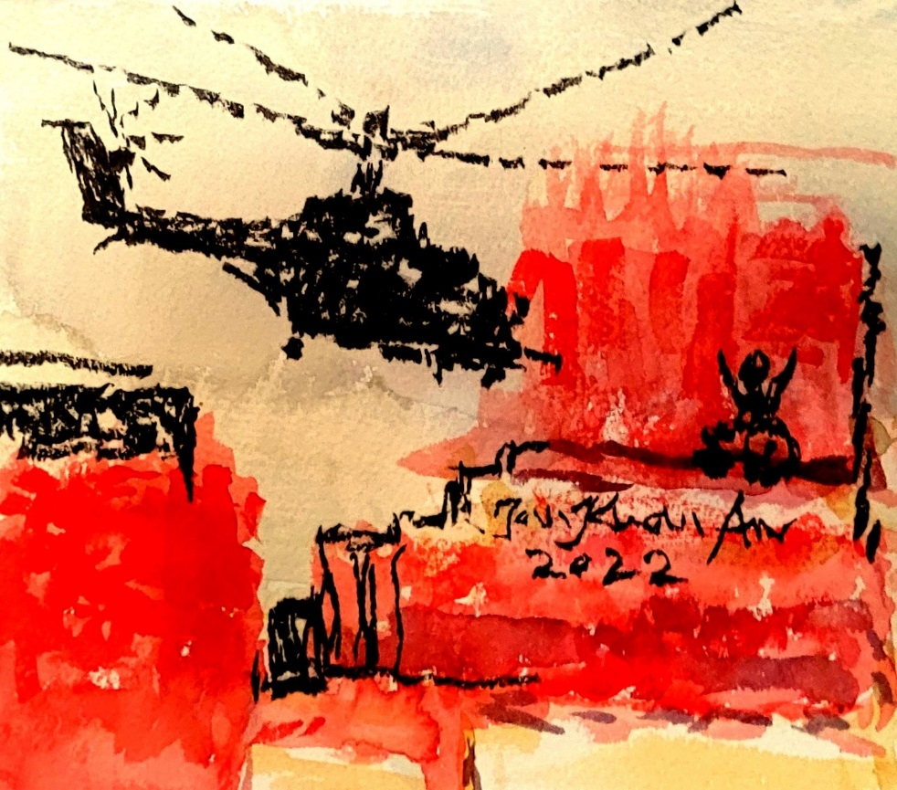
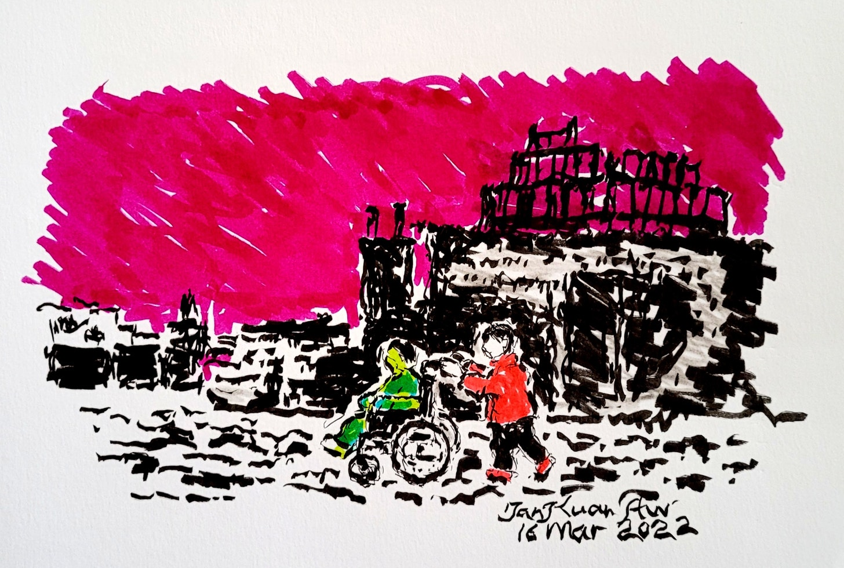
Příběhy…
https://disabilitydebrief.substack.com/p/disability-debrief-on-the-war-in?s=r

Slide 5
Zotavení z katastrofy
OZP se zotavují z následků mimořádné události pomaleji a méně úspěšně
Mimořádná událost má dlouhodobý negativní účinek na OZP, které vykazují vyšší riziko vzniku psychických problémů a symptomů posttraumatické stresové poruchy než zdravá populace

Slide 6
Příběhy…
Matka postiženého dítěte:
„Nemůžeme ani seběhnout dolů po schodech do protileteckých krytů. Většinou se schováváme na chodbě bytu, v koupelně nebo na záchodě.“

Slide 7
Příběhy…
Velmi nemocní, staří i lidé se zdravotním postižením. Válka na Ukrajině na ně dopadá nejhůře, utéct ale nemohou
https://www.zdravotnickydenik.cz/2022/03/velmi-nemocni-stari-i-lide-se-zdravotnim-postizenim-valka-na-ukrajine-na-ne-dopada-nejhure-utect-ale-nemohou/?fbclid=IwAR0Va-GN7Okmhn4VvcU7OarIDvwXQlHzl90a03NEOqDSNKLQNp_VaOESdPw

Slide 8
Zkusme si představit …
Při zaznění sirén se vozíčkář/nevidomý nedokáže sám a včas dostat do krytu
Neslyšící sirény neslyší a neví, co se děje, co má dělat
Prostředí poznamenané válkou (trosky budov, překážky na ulicích…) ztěžují nebo naprosto znemožňují pohyb osob s tělesným postižením/nevidomých a to i s asistentem
Lidé s mentálním postižením/autismem nerozumí, co se děje
Evakuace těchto osob je často nerealizovatelná – zůstávají svému osudu v extrémně náročné situaci
OZP se dostávají na hranici svých možností, strategie, které jim pomáhají překonat hendikep při standardních situacích zde nelze aplikovat (např. dostatek času, bezbariérovost, pomůcky, asistent…)

Slide 9
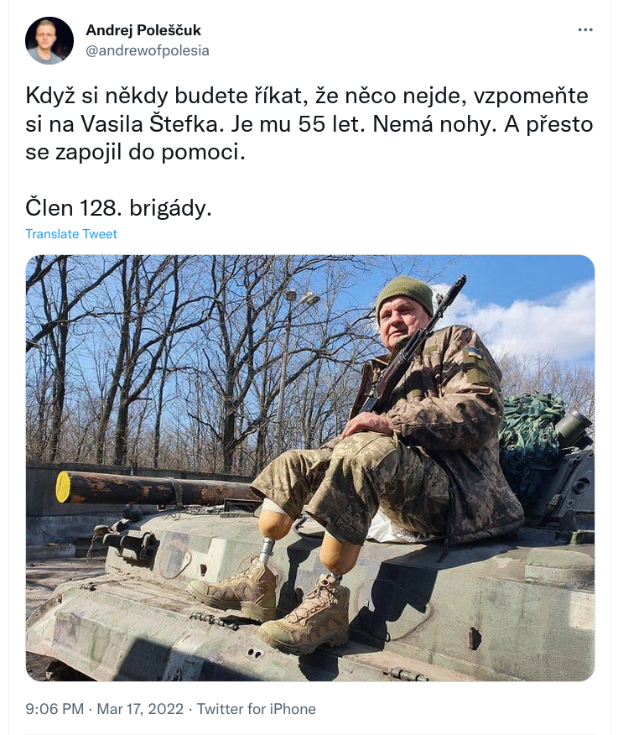
Hendikepovaní hrdinové
https://twitter.com/andrewofpolesia/status/1504549745548800013

Slide 10
Poskytněme první psychickou pomoc
Lidská, vstřícná podpora lidem, kteří trpí a potřebují pomoc

Slide 11
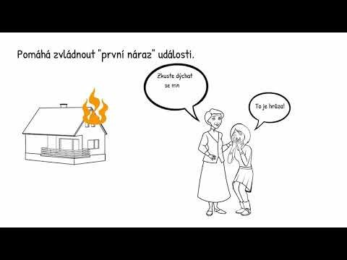
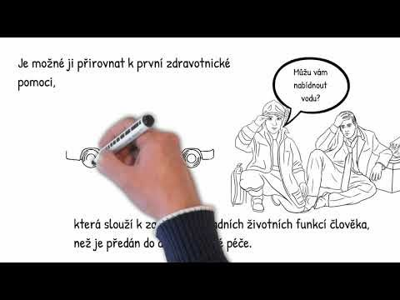
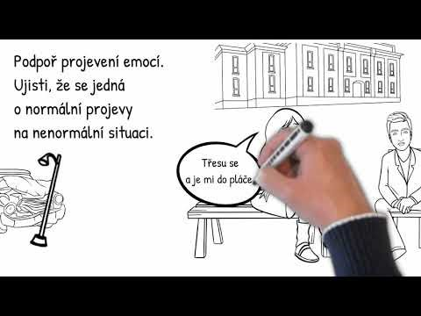
První psychická pomoc
1.díl: Co to je? https://www.youtube.com/watch?v=7QknDKXfLcg
2.díl: Co je cílem?
https://www.youtube.com/watch?v=x5TzURY31kk
3.díl: Jak na to?
https://www.youtube.com/watch?v=8ZOiN7nU3e0

Slide 12
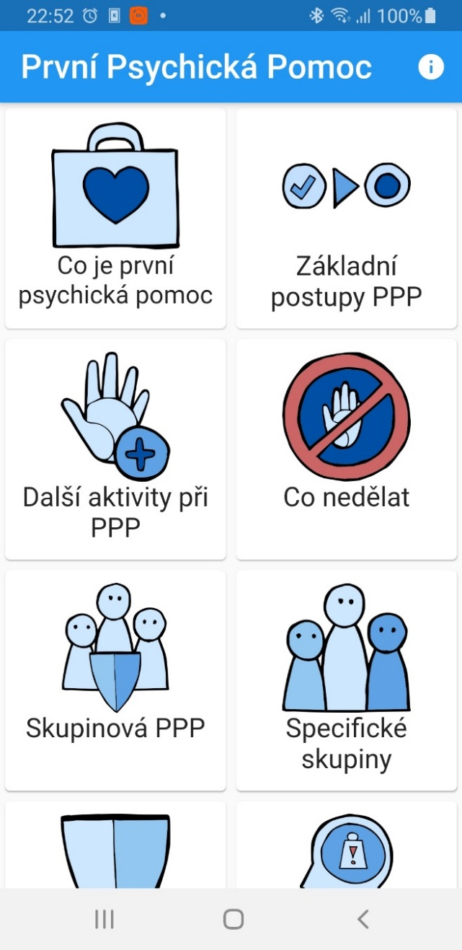
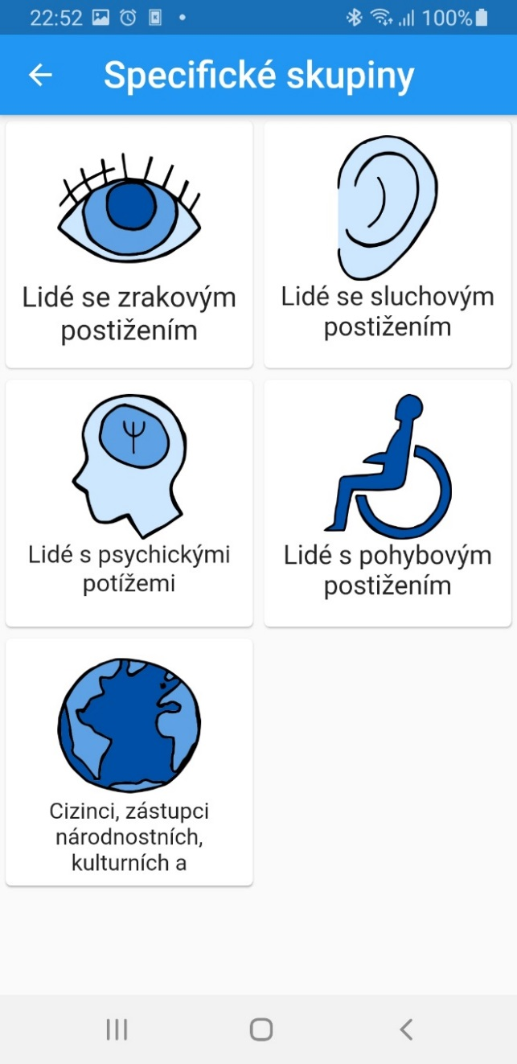
Aplikace PPP
https://play.google.com/store/apps/details?id=cz.nic.ppp&hl=cs&gl=US

Slide 13

Jak komunikovat s OZP
Rozumíme si, pomáháme si
https://mladyzdravotnik.cz/assets/uploads/sites/680/2017/12/CCK_OZP_Rozumime-si.pdf

Slide 14
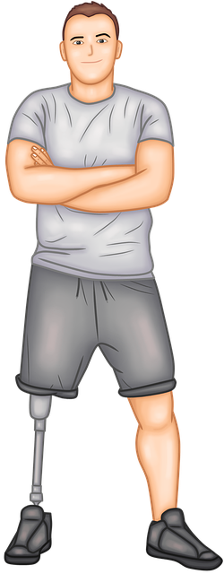
Vznik hendikepu
1) Hendikep vzniklý před válečným stavem: OZP jsou na hendikep adaptovány
2) Hendikep vzniklý v důsledku válečného stavu, válečná zranění: OZP jako nová situace, není na stav adaptovaný

Slide 15
Hendikepy obecně
Charakter pomoci se u každého může odlišovat, stejně jako schopnosti mobility, vnímání, orientace, sebeobsluhy
Nabízíme pomoc, ptáme se, jak můžeme pomoci, co zvládne udělat OZP sám
Dbáme na to, aby měla OZP při sobě kompenzační pomůcky – v krizové situaci improvizujeme
Neoddělujeme od OZP vodícího/asistenčního psa, evakuujeme ho společně s OZP. Psa nehladíme, nerozptylujeme.

Slide 16
Hendikepy obecně
Vždy mluvíme přímo s OZP, nikoli s průvodcem x na prvním místě je záchrana života a zdraví, v těchto situacích lze postup přizpůsobit situaci
Používáme běžný slovník – např. u nevidomých podívat se, kouknout se,… stejně tak si např. vozíčkář skočí na nákup ☺ x pozor u válečných zranění

Slide 17

Zrakové postižení
Různé typy i stupně zrakového postižení (slabozrací, zbytky zraku, nevidomí)

Slide 18
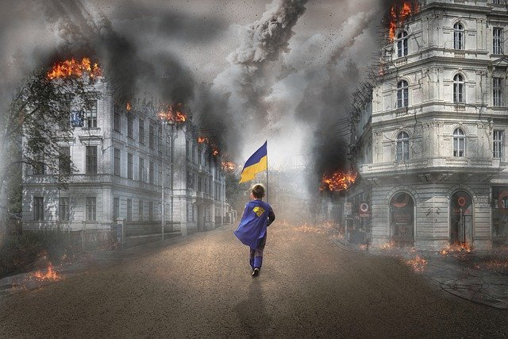
Jak vidí?

Slide 19
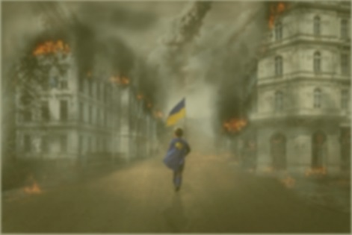
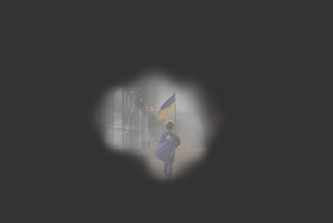
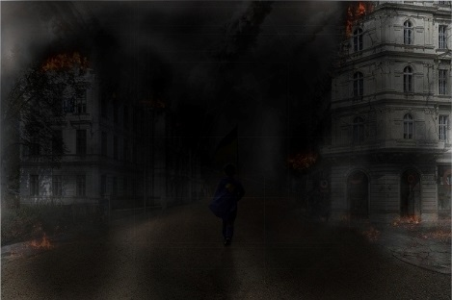
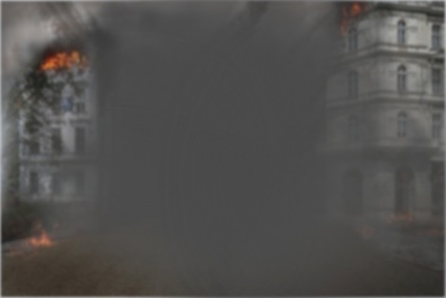
Jak vidí?

Slide 20
První kontakt
Vždy se představíme a uvedeme svojí roli
Pokud podáváme ruku okomentujeme „podávám Vám ruku“
Nevidomého oslovujeme jako první a jménem (s oslovením se lehce dotkneme jeho paže), bude vědět, že mluvíte k němu
Ověříme, zda má důležité kompenzační pomůcky – např. bílou hůl
Informujeme o dění, popisujeme viděné činnosti, říkáme co se bude dít
Ne emotivní zvolání bez vysvětlení (např. ježíšmarja, pozor), mohou zvyšovat úzkost a nevidomý neví, co se děje

Slide 21
Doprovázení
Nevidomému nabídneme rámě - nevidomý se zavěsí za paži a jde cca dva kroky za průvodcem
Nikdy nevidomého netlačíme před sebou ani netáhneme za sebou, průvodce jde vždy jako první (i v úzkém prostoru)
Při chůzi po schodech se zeptáme, zda se nevidomý chce držet zábradlí (pak se jednou rukou drží zábradlí a druhou naší paže), informujeme o směru schodů (schody nahoru, schody dolů), upozorníme první a poslední schod
Komentujeme další objekty jako např. obrubník či překážky
Pozor na překážky (např. trosky na zemi, překážky v úrovni hlavy), překážky v úrovni hlavy nejsou identifikovatelné bílou holí!
Nevidomého neopouštíme bez upozornění, pokud se potřebujeme vzdálit, zanecháme ho u pevné opory a informujeme, za jak dlouho se vrátíme

Slide 22
V neznámém prostoru
Neznámý prostor slovně popisujeme (sanitku, kryt, …), ukážeme, kde se nachází toaleta a další důležité věci
Nenecháme nevidomého tápat v prostoru
Nepoužíváme nic neříkající výrazy (támhle, tam…) – navigujeme konkrétně např. dva metry před vámi
V hlučném prostředí nám nemusí nevidomý rozumět – nevidomého vždy oslovujeme, aby věděl, že s ním mluvíme
S věcmi nevidomého nemanipulujeme bez jeho vědomí (přesně ví, co kde má)
Při změnách rozmístění věcí v místnosti vždy nevidomého informujeme
Upozorníme na věci kolem něj, které by mohl shodit či se o ně zranit

Slide 23
Náhradní ubytování
Provést nevidomého po náhradním ubytování a ukázat, kde co je - jak vypadá místnost, kde se je lůžko, WC, jak se dovolá pomoci
Pomoci najít WC, informovat o typu, kde je splachovadlo, kde papír, jaká je čistota, ev. požádat o pomoc osobu stejného pohlaví, jako je klient.
Uložení věcí – tak, jak si osoba s poruchou zraku přeje, ev. jej informovat, věci nepřemisťovat
Při usazení nevidomého položíme jeho ruku na opěradlo, nevidomý se samostatně posadí
Říci, kdo sedí u stolu a kde, říci, kde je co na stole, co by mohl shodit

Slide 24
Náhradní ubytování
Oznámit náš odchod a návrat
V případě čekání najít osobě s poruchou zraku vhodné místo, kde může čekat (ne ve volném prostoru)
Dveře/skříňky nechat buď úplně otevřené, nebo zavřené
Nepovalovat nic na podlaze

Slide 25
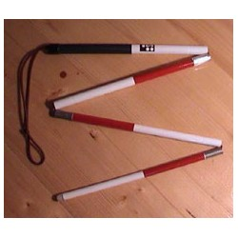
Hluchoslepí
Kombinace různého typu a stupně zrakového i sluchového postižení
Podle hendikepu volíme komunikaci buď vizuální nebo verbální
Červenobílá hůl

Slide 26
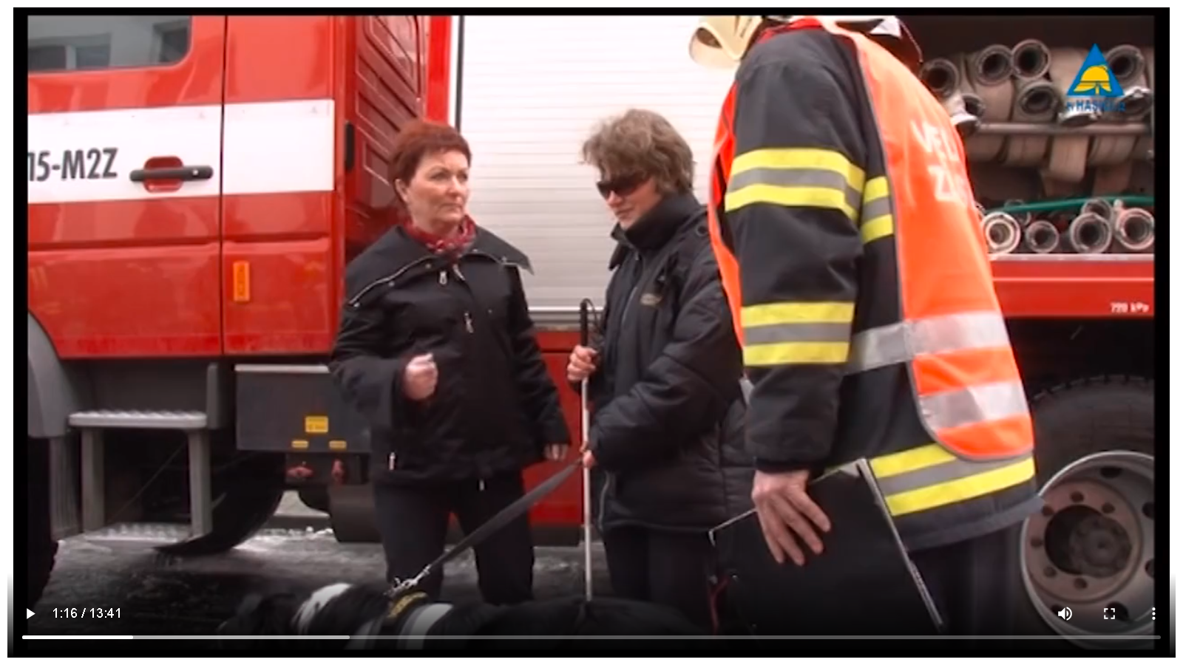
Nevidomí
http://www.hasici-elearning.cz/repository/video/komunikace_s_postizenymi/nevidomi/nevidomi.mp4

Slide 27

Neslyšící a nedoslýchaví
neslyšící od narození
později ohluchlí
nedoslýchaví

Slide 28
Vhodné prostředí
Zajistěte dostatek světla, aby neslyšící mohl sledovat vaši tvář a co se děje kolem něj x nestojíme proti světlu
Při oslovení neslyšícího upoutáme jeho pozornost – vizuálně
Na neslyšícího mluvíme tváří v tvář, nezakrýváme si ústa, neotáčíme se
Nenoste helmu apod. na hlavě mimo zónu nebezpečí, aby neslyšící mohli odezírat ze rtů a viděli výraz vaší tváře
Eliminujeme rušivé zvuky, příp. najdeme klidný prostor pro komunikaci
Pokud nedoslýchavý slyší lépe na jednu stranu, preferujeme ji při komunikaci

Slide 29
Jak komunikovat
Používáme všechny způsoby komunikace – gesta, psaní na papír, předtištěné obrázky, piktogramy, předtištěné věty, text v mobilu, notebooku
Ptejte se, jaký typ komunikace neslyšící preferuje (znakový jazyk, mluvený jazyk, písemně)
Nevadí, že neumíme znakový jazyk, používáme intuitivně gesta
Používejte základní znaky, gesta, které symbolizují soudržnost, pomoc, spolupráci, bezpečnost atd.
Ne všichni neslyšící umí znakový jazyk, odezírat, dobře rozumět psanému slovu

Slide 30
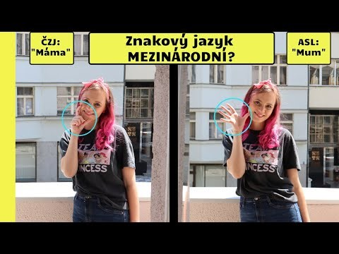
Co národ, to jazyk
Znakový jazyk není univerzální na celém světě!
https://www.youtube.com/watch?v=sigsVSjLvOA

Slide 31
Jak komunikovat
Zprostředkujeme kontakt s blízkou osobou, s tlumočníkem
Mluvte pomalu a zřetelně, používejte krátké věty, nezvyšujte hlas, nekřičte
Mluvíme na neslyšícího, ne na tlumočníka
Pokud nelze zajistit přímé tlumočení, použijte tlumočení vzdálenou formou – např. Tichá linka, Transkript online

Slide 32
Písemná a vizuální komunikace
Neslyšící nemusí vždy dobře rozumět psanému textu
Píšeme v jednoduchých větách
Používejte obrazové karty, jednoduché předpřipravené věty pro danou krizovou situaci

Slide 33
Bezpečnost neslyšícího
- Neslyšící jsou nejvíce zranitelní ve tmě nebo ve spánku, protože nemohou sluchovou vadu kompenzovat zrakem.
Používejte vizuální signální symboly (loga, reflexní vesty) v chaotických situacích, aby se neslyšící mohli orientovat zrakem.
Pozor na nebezpečné situace, které jsou signalizovány zvukově (např. auta)
Výstražné signály mají být zvukové - ve formě signálu i mluvené zprávy a také vizuální (blikající světlo, psaná nebo obrazová zpráva)

Slide 34
Další bariéry
Velmi úzkostně může být pro neslyšícího nemožnost použít ruce např. z důvodu zranění – je to ztráta jeho komunikačního prostředku
Zhoršení sluchových možností a ztráta dosavadních možností komunikace – ztráta sluchadla, nemožnost dobít sluchadla apod. - nedoslýchavý → neadaptovaný neslyšící

Slide 35
Náhradní ubytování
Provést neslyšící po náhradním ubytování a ukázat, kde co je
Zprávy nejen v psané formě, ale také formou znaků na obrázcích nebo videa se znakovanou zprávou. V případě cizinců je dobré zvolit mezinárodně platné znaky.
Místa náhradního ubytování bývají hlučná. Sluchadla často tyto zvuky zvýrazňují. S osobou, která má sluchadlo, je nutné v takovém prostředí mluvit přímo a zblízka. Jít tam, kde je menší hluk
Pozor na to, že na noc se sluchadla sundávají – informovat v případě potřeby osobu s poruchou sluchu jinak.

Slide 36
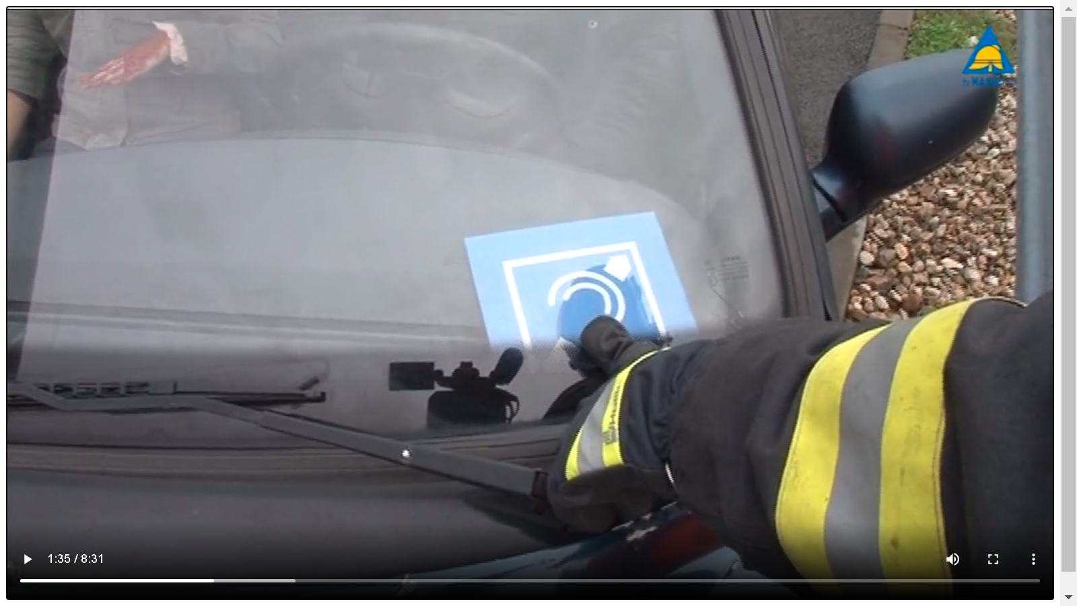
Neslyšící
http://www.hasici-elearning.cz/repository/video/komunikace_s_postizenymi/neslysici/neslysici.mp4

Slide 37

Vozíčkáři
U imobilního klienta je každý jeho pohyb závislý na vůli jiné osoby, ale jeho schopnost vnímat okolí je zachována. Tito lidé jsou v situacích mimořádných událostí psychicky nejzranitelnější.

Slide 38
Tělesné postižení
Variabilita postižení – postižení horních, dolních končetin, protézy, vozíčkáři…
Někdy může být i poškození mluvidel a obličeje – může budit dojem, že je člověk též mentálně postižený
Pozor na zvýšenou lámavost kostí, svalovou ochablost – při nevhodném zacházení riziko zranění
Někteří neudrží tělo bez opory, čím více „příslušenství na vozíku“, tím pravděpodobnost těžšího postižení
Při přenášení vozíčkáře pozor na jeho končetiny – nemusí je cítit a poznat, že někde končetina zavadí či se dokonce může zranit

Slide 39
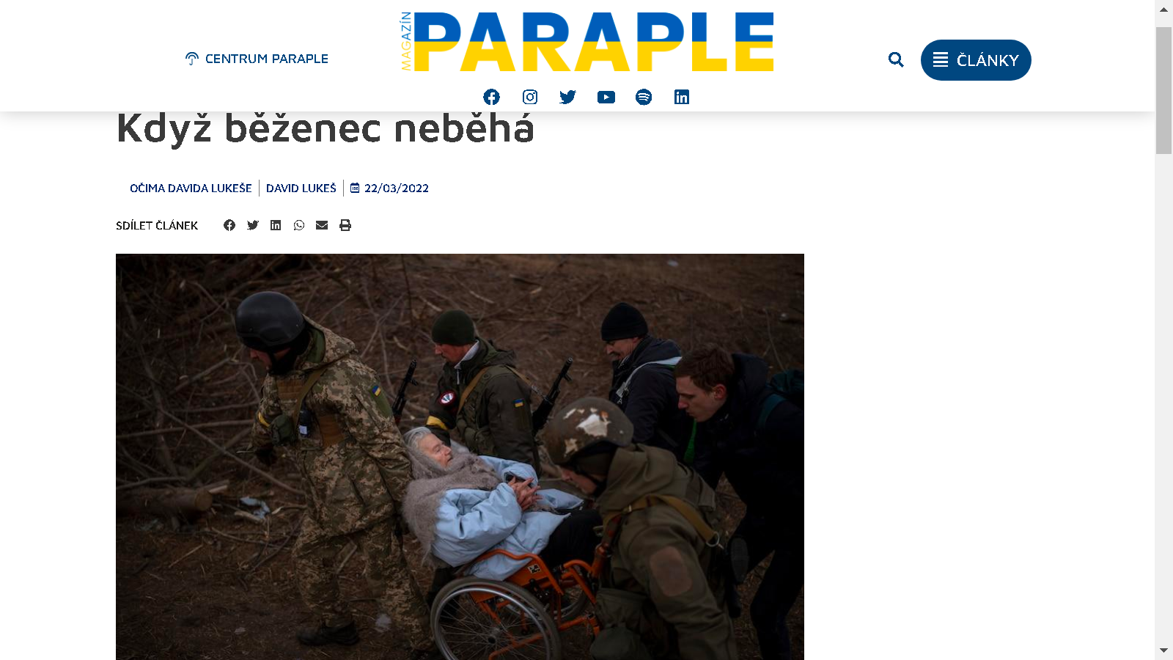
Příběhy…
Když běženec neběhá
https://magazinparaple.cz/kdyz-bezenec-nebeha/?fbclid=IwAR1H-NfuH4ERKO-E8od6uE_J6UBzAMAwIIPJa9MGjwcMNTAZ67DU3Njs0iU

Slide 40
Náhradní ubytování
Problém bezbariérovosti
Zajistíme, aby mohl fungovat v evakuačním prostoru, improvizujeme
Necháme si poradit, jak s ním zacházet, ptejme se, co potřebuje a jak můžeme pomoci
Zjistíme schopnost sebeobsluhy včetně hygieny a podávání stravy
Snižme se při komunikaci na jeho úroveň očí

Slide 41
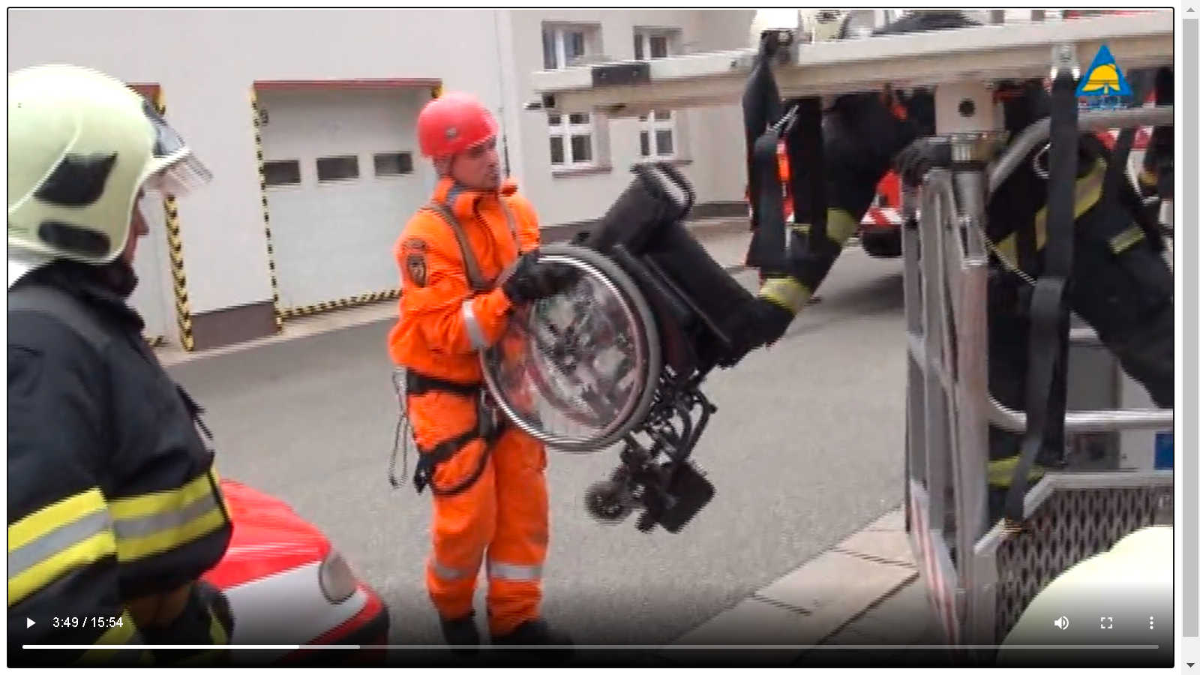
Vozíčkáři
http://www.hasici-elearning.cz/repository/video/komunikace_s_postizenymi/lide_na_voziku/na_voziku.mp4

Slide 42

Mentální postižení
Mimořádná událost může dekompenzovat psychický stav člověka s mentálním postižením/autismem

Slide 43
Osoby s mentálním postižením
● Poruchy poznávacích funkcí mají silný vliv na to, jak lidé s těmito poruchami vnímají a rozumí informacím z vnějšího světa, jak se vyrovnávají se stresovými situacemi a mimořádnými událostmi.
● Tito lidé mají horší schopnost adaptovat se na nové podmínky – zejména při náhlých, nečekaných událostech a změnách!

Slide 44
Osoby s mentálním postižením
- Zásah do běžných stereotypů je může rozrušit, jednejme klidně, citlivě a trpělivě
Pomaleji chápou, na změny potřebují více času
Uniformy, pomůcky a netypické zvuky je mohou vystrašit
Potřebují klidné a neměnné prostředí – problém u krizí
Objevuje se neochota být evakuován a nedůvěra k neznámým lidem.

Slide 45
Kontakt
Dodáváme pocit bezpečí, nenecháváme je samotné, udržujeme oční kontakt
Doprovázíme je, např. během přesunu použijte fyzický kontakt (držení za ruku), dokud nepředáte klienta známé osobě. Nejlepší je zapojit osoby, které klient zná!
Mluvíme pomalu a jednoduše, vše popisujeme, vysvětlujeme
Pomáhá dotyk, jednoduché vysvětlování , vlídný přístup
Mohou mít hněvivé záchvaty, sebepoškozování – naše bezpečí
Vyhněte se náhlým, nečekaným a rychlým pohybům.

Slide 46
Komunikace
Horší schopnost porozumět instrukcím a pokynům
Přizpůsobíme se schopnostem a komunikačním možnostem postiženého
Používejme krátké, jednoduché věty, buďme konkrétní, ale nemluvme s nimi jako s malými dětmi
Ne odborné, abstraktní pojmy, ironii, nadsázku
Používejme verbální ale i neverbální komunikaci např. Ilustrativní gesta – ukazujte přímo na tělo, na konkrétní předměty atd. či můžeme použít obrázky/obrázkové karty.
Pokud umí číst, je často snížená schopnost porozumění textu – přečtěme text spolu a ověřme si, že rozumí, případně pomozme s vyplněním
Někdy i přes veškeré úsilí nám stejně neporozumí

Slide 47
Náhradní ubytování
Mohou mít problémy při změně známého prostředí (problémy mohou nastat ve společných evakuačních centrech).
Úkryty mohou způsobit u těchto osob dezorientaci. Chaos může být způsoben hlukem a vyšší a rychlejší aktivitou. Hraje zde roli neznámé prostředí, mnoho lidí na jednom místě a nedostatek soukromí.
Očekávejte špatnou orientaci v neznámém prostředí.
Pokud je evakuujeme do neznámých prostor, ujišťujeme, že budou v bezpečí a budou mít vše, co potřebují
Je třeba je podporovat v přizpůsobení se novému prostředí – je důležité minimalizovat zmatek a co nejdříve obnovit strukturu.
Eliminujte možný zdroj hluku

Slide 48
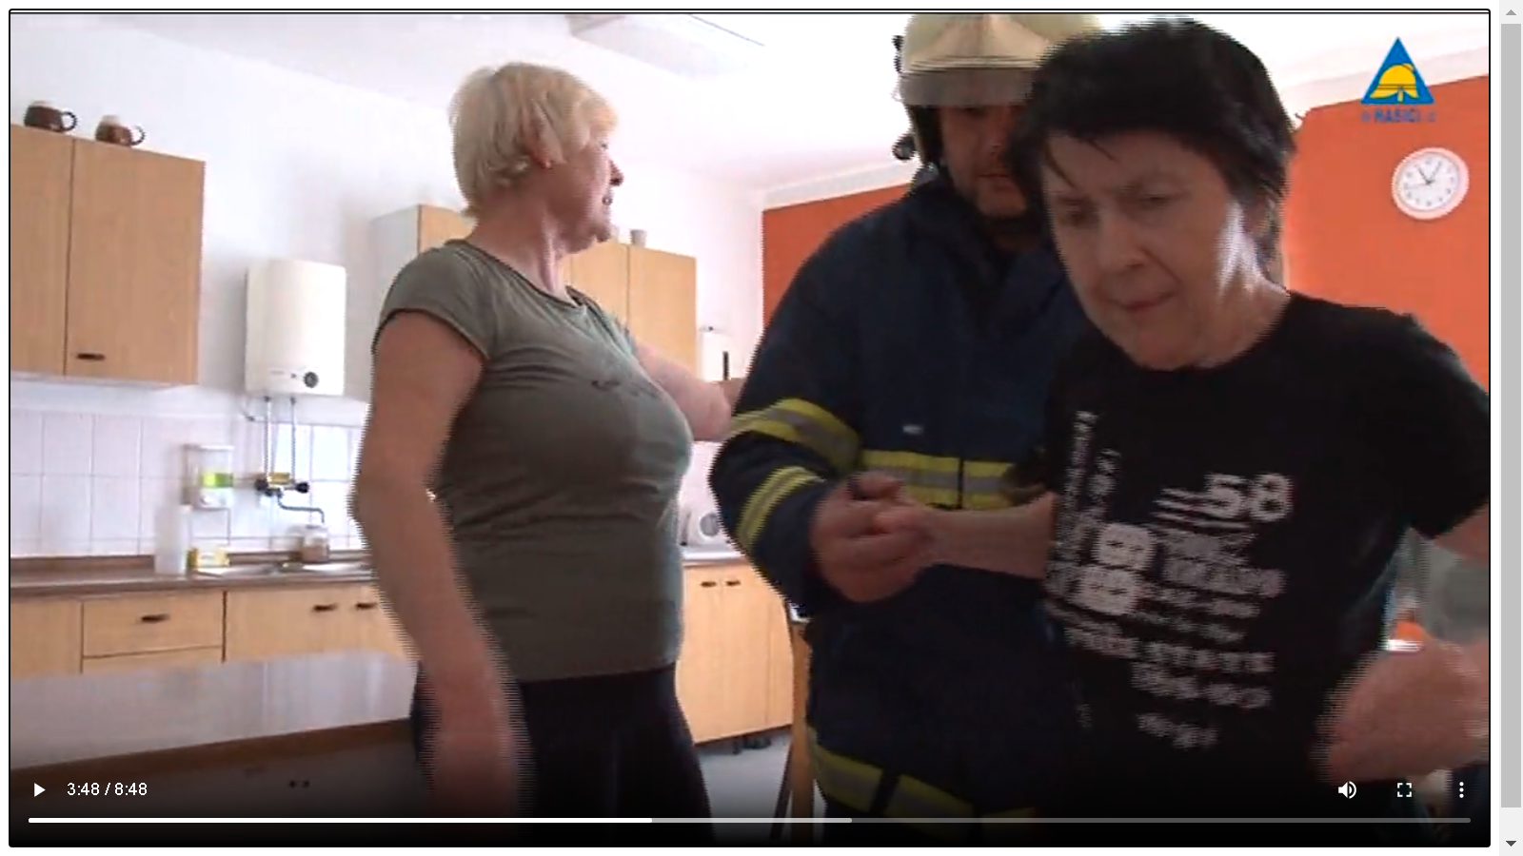
Mentální postižení
http://www.hasici-elearning.cz/repository/video/komunikace_s_postizenymi/postizeni_lide/postizeni_lide.mp4

Slide 49
- Ne všechna postižení jsou na první pohled vidět
Hendikep v době katastrofy komplikuje/znemožňuje evakuaci, její průběh a rychlost
OZP často potřebují speciální asistenci/pomůcky/dopravu, aby unikli z místa nebezpečí.

Slide 50
Senioři…
„Bylo to nesnesitelné. Nikdy, nikdy si nepřeji, aby si někdo, ani můj největší nepřítel, vybíral mezi svým dítětem a svými rodiči.
Opustila jsem rodiče. V charkovském Stalingradu. Otec a matka upoutaní na lůžko, 80 let. Opustila jsem své město. Ano, několik dnů jsem jim nosila jídlo a léky pod bombami….“
https://www.facebook.com/finrod.felagund/posts/10225442758830893

Slide 51

K počtení
Asistence lidem s disabilitou při katastrofách
https://www.mvcr.cz/soubor/asistence-lidem-s-disabilitou-pri-katastrofach.aspx

Slide 52

Učíme prožitkem, zážitkem a vlastní zkušeností
Mgr. et Mgr. Petra Helebrantová
OZP AKADEMIE, z. ú.
Kubánské náměstí 11, Praha 10
info@ozpakademie.cz., tel.: 721 551 650

